Slide 1





LẤY KẸO CHO ẾCH XANH

Slide 2


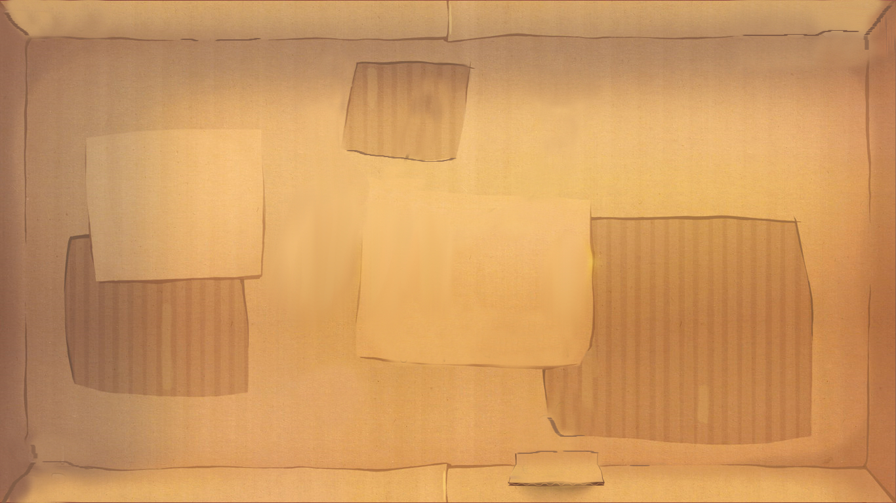





Bắt đầu!
Bài Hạt thóc do tác giả nào sáng tác?
HẾT GIỜ
A. Ngọc Châu
B. Ngô Hoài Chung
C. Tố Hữu
D. Tô Hoài

Slide 3
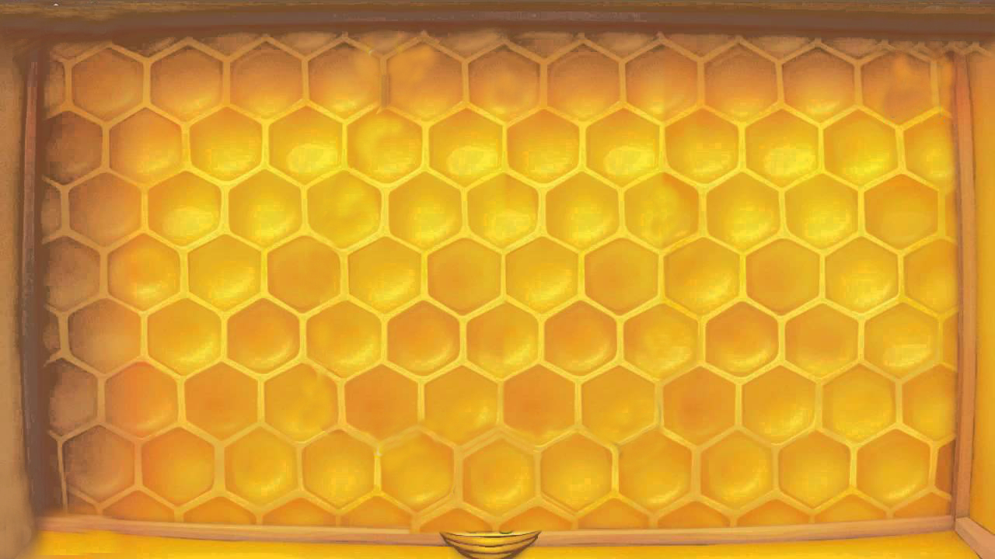
Bắt đầu!
Hạt thóc được sinh ra ở đâu?
HẾT GIỜ
A. Sông
B. Giấc mơ
C. Câu chuyện
D. Cánh đồng

Slide 4

Bắt đầu!
Hạt thóc quý giá như thế nào với con người?
HẾT GIỜ
A. nuôi sống con người
B.một thức quà
C. một loại thực phẩm
D. Món ăn

Slide 5



Thứ....ngày....tháng.....
Bài
8
Lũy tre

Slide 6


  Tiết 1 + 2

Slide 7

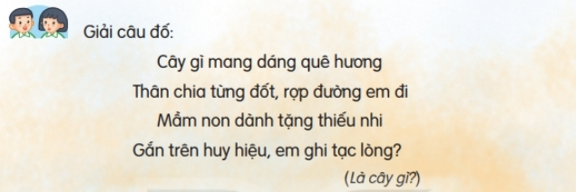

Slide 8
Lũy tre
Mỗi sớm mai thức dậy
Lũy tre xanh rì rào
Ngọn tre cong gọng vó
Kéo mặt trời lên cao.
Bỗng gà lên tiếng gáy
Xôn sao ngoài lũy tre
Đêm chuyền dần về sáng
Mầm măng đợi nắng về.
Những trưa đồng đầy nắng
Trâu nằm nhai bóng râm
Tre bần thần nhớ gió
Chợt về đầy tiếng chim.
Mặt trời xuống núi ngủ
Tre nâng vầng trăng lên
Sao,sao treo đầy cành
Suốt đêm dài thắp sáng.
Đọc mẫu
Notes:
Thiết kế bởi: Hương Thảo - tranthao121006@gmail.com

Slide 9





GIẢI NGHĨA TỪ
bần thần
chỉ tâm trạng nhớ thương, lưu luyến, nghĩ ngợi
Notes:
Bài giảng được thiết kế bởi: Phạm Duyên

Slide 10
Lũy tre
Mỗi sớm mai thức dậy
Lũy tre xanh rì rào
Ngọn tre cong gọng vó
Kéo mặt trời lên cao.
Bỗng gà lên tiếng gáy
Xôn sao ngoài lũy tre
Đêm chuyền dần về sáng
Mầm măng đợi nắng về.
Những trưa đồng đầy nắng
Trâu nằm nhai bóng râm
Tre bần thần nhớ gió
Chợt về đầy tiếng chim.
Mặt trời xuống núi ngủ
Tre nâng vầng trăng lên
Sao,sao treo đầy cành
Suốt đêm dài thắp sáng.
Đọc nối tiếp câu
Notes:
Thiết kế bởi: Hương Thảo - tranthao121006@gmail.com

Slide 11

Lũy tre
Mỗi sớm mai thức dậy
Lũy tre xanh rì rào
Ngọn tre cong gọng vó
Kéo mặt trời lên cao.
Bỗng gà lên tiếng gáy
Xôn sao ngoài lũy tre
Đêm chuyền dần về sáng
Mầm măng đợi nắng về.
Khổ 1
Khổ 3
Những trưa đồng đầy nắng
Trâu nằm nhai bóng râm
Tre bần thần nhớ gió
Chợt về đầy tiếng chim.
Mặt trời xuống núi ngủ
Tre nâng vầng trăng lên
Sao,sao treo đầy cành
Suốt đêm dài thắp sáng.
Khổ 2
Khổ 4
Đọc nối tiếp đoạn
Notes:
Thiết kế bởi: Hương Thảo - tranthao121006@gmail.com

Slide 12
Lũy tre
Mỗi sớm mai thức dậy
Lũy tre xanh rì rào
Ngọn tre cong gọng vó
Kéo mặt trời lên cao.
Bỗng gà lên tiếng gáy
Xôn sao ngoài lũy tre
Đêm chuyền dần về sáng
Mầm măng đợi nắng về.
Những trưa đồng đầy nắng
Trâu nằm nhai bóng râm
Tre bần thần nhớ gió
Chợt về đầy tiếng chim.
Mặt trời xuống núi ngủ
Tre nâng vầng trăng lên
Sao,sao treo đầy cành
Suốt đêm dài thắp sáng.
Đọc toàn bài
Notes:
Thiết kế bởi: Hương Thảo - tranthao121006@gmail.com

Slide 13

Trả lời câu hỏi

Slide 14
Lũy tre
Mỗi sớm mai thức dậy
Lũy tre xanh rì rào
Ngọn tre cong gọng vó
Kéo mặt trời lên cao.
Bỗng gà lên tiếng gáy
Xôn sao ngoài lũy tre
Đêm chuyền dần về sáng
Mầm măng đợi nắng về.
Những trưa đồng đầy nắng
Trâu nằm nhai bóng râm
Tre bần thần nhớ gió
Chợt về đầy tiếng chim.
Mặt trời xuống núi ngủ
Tre nâng vầng trăng lên
Sao,sao treo đầy cành
Suốt đêm dài thắp sáng.
4. Em thích hình ảnh nào nhất trong bài thơ?
3.Ở khổ thơ thứ ba, hình ảnh lũy tre được miêu tả những lúc nào?
1.Tìm những câu thơ miêu tả cây tre vào lúc mặt trời mọc?
Ở khổ thơ thứ ba, hình ảnh lũy tre được miêu tả vào lúc đêm tối
2. Câu thơ nào ở khổ thơ thứ hai cho thấy tre cũng như người ?
Notes:
Thiết kế bởi: Hương Thảo - tranthao121006@gmail.com

Slide 15
Học thuộc lòng bài thơ
Lũy tre
Mỗi sớm mai thức dậy
Lũy tre xanh rì rào
Ngọn tre cong gọng vó
Kéo mặt trời lên cao.
Bỗng gà lên tiếng gáy
Xôn sao ngoài lũy tre
Đêm chuyền dần về sáng
Mầm măng đợi nắng về.
Những trưa đồng đầy nắng
Trâu nằm nhai bóng râm
Tre bần thần nhớ gió
Chợt về đầy tiếng chim.
Mặt trời xuống núi ngủ
Tre nâng vầng trăng lên
Sao,sao treo đầy cành
Suốt đêm dài thắp sáng.
Notes:
Thiết kế bởi: Hương Thảo - tranthao121006@gmail.com

Slide 16
Hoạt động luyện tập

Slide 17
1. Tìm những từ ngữ chỉ thời gian trong bài
Sớm mai, trưa, đêm, sáng
2, Tìm thêm những từ ngữ chỉ thời gian mà em biết.
ngày , tháng, năm
Notes:
Thiết kế bởi: Hương Thảo - tranthao121006@gmail.com

Slide 18






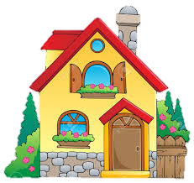








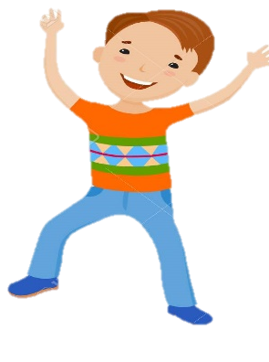


Hẹn gặp lại các bạn ở bài sau nhé

